Slide 1
5-ma’ruza:
O’RTA OSIYODA ENIOLIT DAVRI
Eneolit davri xususiyatlari
1
Xo’jalik hayotidagi o’zgarishlar.
2
Eneolit davri manzilgohlari
3

Slide 2
Adabiyotlar:
1. Массон В.М. Древнеземледелческая култура Маргианы. Москва 1959 г.
2.Alimjanov M.Ye. Qadimiy yodgorliklar qissasi. Toshkent. 1973.
3. Гулямов Я.Т. , Исломов У, Асқаров А. Первобытная култура и возникновение орошаемого земледелия в низовях Зарафшана. Тошкент 1966.
4. Kuzmina Ye.Ye. Metallicheskie izdeliya eneolita i Кузмина Е.Е. Металлические изделия энеолита и бронзового века Средней Азии. Москва 1966.
5. Сарианиди В.И. Энеолическое поселение Геоксюр. Ашхабад. 1960.
6. Asqarov A., Jo‘raqulov M. Eneolit va bronza davrida O‘rta Osiyo. Samarqand 1984.
7. Isakov A. Sarazm. Dushanbe. 1991

Slide 3
Metallurgiyani paydo bo’lishi va tarqalishi to’g’risida olimlarimiz orasida 2 xil fikr mavjud.
Birinchi fikr mualliflarini bayoniga ko’ra metall ishlab chiqarish dastlab bir joyda paydo bo’lib, so’ng boshqa joylarga tarqalgan. Ular bu borada xatto metalni ishlab chiqarish joyini aniq qilib, Eronni janubiy g’arbida joylashgan Chatal-Uyuk va Chiyon tepa manzilgohlarini ko’rsatadilar. Bu manzilgohlarda dunyoda birinchi bo’lib mislardan marjonlar, sanchib teshuvchi uchli qurollar, bigizlar topilib, ularni yoshi eradan avvalgi VIII-VI ming yilliklar bilan belgilangan. Aynan shu yerdan boshqa qo’shni joylarga metallurgiya va undan foydalanish tarqalgan deydilar.

Slide 4
Boshqa gurux olimlar esa aksincha metall bo’lgan joylarda ularni topish va ulardan mehnat qurollari turli bezaklar yasash, mustaqil ravishda vujudga kelgan bo’lishi va ular bir birlariga yaqin bo’lgan joylarda o’zaro aloqa bo’lib, tajriba almashgan bo’lishlari xam mumkin degan taxminiy fikrlarni beradilar. Bunday fikrga keluvchilar yer sharini turli joylaridan topilgan mis buyumlarini dag’alligini, yasash usullarini qoloqligini ta`kidlab, agar bu turdagi bezaklar eron manzilgohlaridan tarqalgani taqdirda Chatal Uyuk yoki Chayon tepadagilar singari yuksak darajadagi texnika asosida yasalgan bo’lishi kerak edi deb asosli ravishda birinchi fikr mualliflarini tanqid qiladilar.

Slide 5
Shuni aytish joizki metaldan foydalanish hamma joyda bir vaqtda bo’lmagan.
Yevropada, Bolqon, Karpat hududlari bilan bog’liq xolda birinchi bora misdan yasalgan buyumlar eradan avvalgi V ming yillik bilan IV ming yillikni oralig’ida paydo bo’ladi.
Markaziy Osiyoda dastlab metall eradan avvalgi IV ming yillikni boshlarida janubiy Turkmanistondagi Nomozgoh 1 madaniyatidan ma`lum.
Markaziy Osiyo shimoliy rayonlarida esa bu vaqtda neolit davriga mansub bo’lgan Kaltaminor madaniyati gullab yashnamoqda edi. Kaltaminor madaniyatining davomchilari metal bilan faqat eradan avvalgi III ming yillikni oxirlariga kelib tanishadilar.

Slide 6
Metallurgiya tarixi bilan shug’ullanuvchi olimlar faqat rangli metallurgiyani 4 ta bosqichga bo’lib o’rganadilar:
Birinchi bosqichda odamlar sof xolda topilgan mis bo’laklarini toshlarni bir turi deb qarab, toshlarga qanday ishlov berish usulini qo’llagan bo’lsalar, mis bo’laklariga xam xuddi shunday ishlov usulini berib foydalanganlar.
Metalldan foydalanishni ikkinchi bosqichida ajdodlarimiz misni eritib, undan oddiy bo’lsada loydan yasalgan qoliplarda quyma qurollarni yasay boshladilar.
Uchinchi bosqichda rudalarni eritib ulardan sof mislarni ajratib olina boshlandi va bu bilan haqiqiy metallurgiya ishlari boshlanadi. Metallarni eritishni bilib olish xronologik jixatdan eramizgacha bo’lgan V ming yillikka to’g’ri keladi.
To’rtinchi bosqichni bronza asri desak ham bo’ladi. Chunki bu bosqichda mis bilan qalay eritilib, ularni aralashmasidan bronza (jez) xosil qilinadi.

Slide 7
Neolitdan keyingi davr eneolit deb ataladi. Lotincha “acneus”-mis va yunoncha “litos”-tosh so‘zlaridan olingan bo‘lib, mis—tosh davri ma’noni anglatadi. Eneolit miloddan avvalgi IV—III ming yilliklarni o‘z ichiga oladi. U ko‘p hududlarda neolit davri jamoalari bilan bir vaqtda hukmron bo‘lgan.
B.A.Kuftin va V .M. Massonning janubiy Turkmanistonda olib borgan arxeologik tadqiqotlari asosida eneolit davrining rivojlanish bosqichlarini aniqladilar va eneolit davri rivojlanishi ilk, o‘rta, so‘nggi bosqichlarga bo‘ldilar. Ular tadqiqodi natijasiga ko‘ra,
Nomozgoh-1—ilk eneolit davriga,
Namozgoh-2— o‘rta eneolit davriga ,
Namozgoh-3—so‘nggi eneolit davriga xosdir.

Slide 8
Eneolit davrida sug‘orma dehqonchilik va xonaki chorvachilik ibtidoiy xo‘jalikning asosini tashkil etgan. Eneolit davri iqlim sharoiti hozirgi davrdan ancha farq qilgan. Yog‘ingarchilik ko‘p bo‘lgan. Tog‘ oldi soylari, daryolar sersuv bo‘lib, ular cho‘l zonalarining ichkarisigacha kirib borganlar. Eneolit jamoalari shu suv etaklarida o‘zlariga manzilgohlar qurib, yangi yerlarni o‘zlashtirganlar.

Slide 9
Eneolitning ilk bosqichida aholi bir-biriga zich qilib qurilgan bir xonali uylardan iborat qishloqlarda istiqomat qilganlar. Uylar tor, kvadrat shaklida xom g‘ishtdan qurilgan bo‘lib, xona devorlari somonli loy bilan suvalgan.
O‘rta bosqichida esa qishloqlarning markaziy qismi mudofaa devori bilan o‘ralib, ko‘p xonali uylar ham uchraydi. Ularning orasida doira shaklidagi xonalar ham bo‘lib, tadqiqotchilar fikricha bu ibodatxona bo‘lib, ular bu yerda olovga sig‘inishgan.

Slide 10
Eneolitning so‘nggi bosqichida qishloqlar hududi kengayadi va ko‘p xonali uylarning soni oshadi. Ularda dahlizlar va hovlilar vujudga keladi. Hovlilarni birlashtiruvchi tor ko‘chalar rasmiylashgan va ularning hammasi qishloqning markazidagi maydonga chiqqan. Har bir uyda xo‘jalik kompleksi—omborxonalari bo‘lgan.
So‘nggi bosqichda qishloqlar yiriklashib, shaharlar qiyofasiga o‘ta boshlagan. Shu jihatini inobatga olib, arxeologlar uni shaharlargacha (protogorod) bo‘lgan davr madaniyati belgilari deb hisoblaydilar.

Slide 11
Eneolit davrida mehnat qurollari asosan toshdan, hayvon suyaklaridan va qisman misdan yasalgan. Mis mehnat qurollari mavjud bo‘lganligi eng qadimgi mehnat qurollarini ximiyaviy analiz qilish asosida isbotlandi. Dastlabki mis qurollar sof misdan yasalgan. Odamlar dastlab misni toshning bir turi deb, sovuq holda ishlov berganlar. Miloddan avvalgi IV ming yilliklardagina uning olovda erish xususiyati kashf etilgan. Mis qurollari yumshoq va egiluvchan bo‘lganligi sababli tosh qurollarni siqib chiqara olmagan.

Slide 12
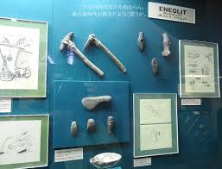
Eneolit davridagi mehnat qurollari asosan dehqonchilik xo‘jaligi bilan bog‘liq edi. Bu qurollar chaqmoqtoshdan ishlangan qistirma o‘roq, pichoq, o‘roq randa, qirg‘ich, bigiz, yorg‘uchoq, ketmoncha va boshqalar bo‘lgan. Misdan bigiz, igna, to‘g‘nag‘ich, bolta, pichoq, nayza, kurakchalar va turli taqinchoqlar yasaganlar.

Slide 13
Eneolit davri xo’jaligi
Ma`lumki eneolit davrida xo’jaligining asosini sug’orma dehqonchilik va xonaki chorvachilik tashkil etgan. Nomozgoh II bosqichidan boshlab, sun`iy suv omborlari vujudga kelgan.
Mo’lalitepa yaqinidan xajmi 3500 m³ bo’lgan hovuz qoldiqlari topilgan. Geoksyur I qishlog’i yaqinida esa daryo o’zani bo’ylab, uzunligi 3 km keladigan kanal yordamida ekinzorlarni sug’orib, hosil olish uchun suv olib borilganligini hamda janubiy Turkmanistonda eneolit davrida ko’proq arpa ekkanliklarini aniqlaydilar. Poleozoolog olimlarimiz, janubiy Turkmanistondagi eneolit suyak qoldiqlarini o’rganib, bu erlarda uy hayvoni sifatida yirik shoxli qora mol xamda qo’y va echkilarni boqish bilan shug’ullanganliklarini aniqladilar.

Slide 14
Eneolit davriga xos bo’lgan birinchi xususiyat bevosita unumdor xo’jalik shakli – dehqonchilik mashg’ulotiga borib taqaladi. Eneolit davrida dehqonchilikda motiga bilan ishlov berish ustun darajada bo’lgan. Ammo o’z xususiyatiga ko’ra misdan foydalanish mehnat unumdorligini oshirishga xizmat qilgan bo’lsa-da, dehqonchilikda motiga tishi sifatida toshdan foydalanilgan. Mis qurollar tosh qurollarga nisbatan takomillashgan bo’lsa-da, u kuchli, og’ir va qattiq qurollar yasashga yaroqsiz edi. Mis o’z xususiyatiga ko’ra yumshoq va juda tez o’z shaklini o’zgartirgan. Shuning uchun ham motiga tishi sifatida toshdan foydalanilgan.

Slide 15
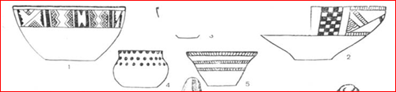
Kulolchilik
Eneolit davrining ilk va o‘rta bosqichida sopol loyiga maydalab ezilgan somon qo‘shib idish yasalgan. Bu sopol buyumlar qalin va mo‘rt bo‘lib, tagi yassi bo‘lgan. Sopol idishlar sarg‘ish, och sariq, och qizil va qizil angob bilan bo‘yalib, qora mineral rang bilan sodda geometrik naqsh berilgan.

Slide 16
Kulolchilik
So‘nggi bosqichida esa sopol idishlar yasashda katta o‘zgarishlar yuz beradi.
Birinchidan, sopol buyumlar sifati yaxshilanadi, ya’ni loyga gips aralashtiriladi. Natijada sopol buyumlar jarangli va mustahkam bo‘ladi.
Ikkinchidan ba’zi sopol idishlarda 3 tadan oyoq paydo bo‘ladi.
Uchinchidan sopol buyumlar naqshi murakkablashib, jimjimador bo‘ladi va hayvon, parrandalarning rasmini solish odat tusiga kiradi. Sopol idishlar turi ko‘paygan.

Slide 17
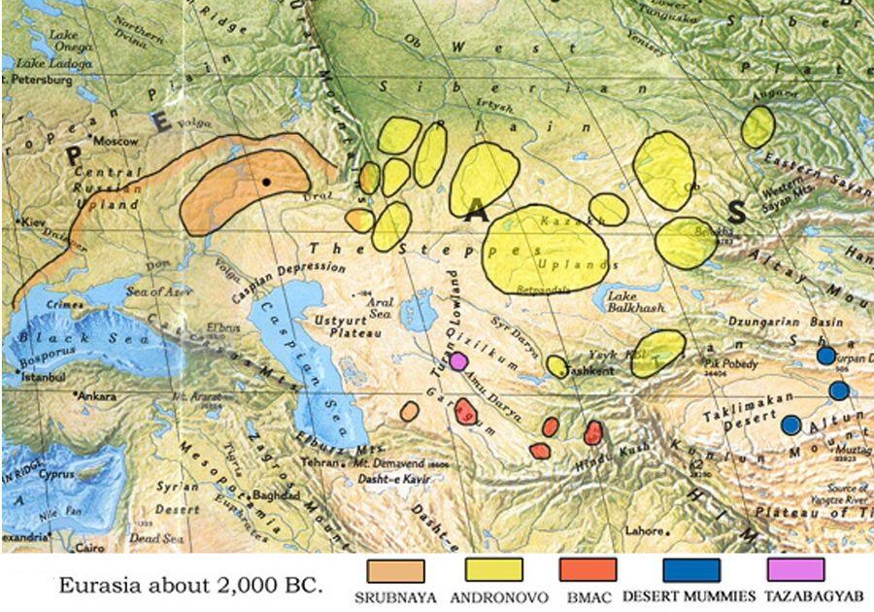
Eneolit davri manzilgohlari
O‘zbekiston hududida Amudaryo etaklaridagi eneolit davri yodgorliklarini S.P. Tolstov, quyi Zarafshon hududlarini Ya.G‘. G‘ulomov, A. Asqarov, O‘. Islomovlar tadqiq qilishgan.

Slide 18
Eneolit davri manzilgohlari
O‘rta Osiyoning shimoliy va markaziy hududlaridagi qabilalar metall bilan miloddan avvalgi III ming yilliklar oxiri va II ming yilliklarning boshlarida birinchi bor tanishishgan hamda bu hududlardagi eneolit davri makonlari qalin madaniy qatlamga ega bo‘lmagan, ular qisqa muddatli makonlar tipidagi qishloqlar bo‘lgan.
Shunday makonlar Zarafshonning quyi oqimida Kaptar ko‘li va Katta Tuzkon-35 mavzelari atrofining 4 ta joyidan eneolit davri makonlari topilgan.

Slide 19
Sarazm madaniyati
Sarazm madaniyati eneolit davrining ajoyib yodgorligi hisoblanadi. Hozirgi Sarazm qishlog‘i Zarafshon vohasining yuqori qismida O‘zbekiston bilan Tojikistonning chegara hududida joylashgan. Shu qishloqda isteqomat qiluvchi Ashurali Toyloqov 1976 yili o‘z tomorqasi va qo‘shnilarining hovlilaridan topilgan sopol siniqlari, bronza bolta va pichoqlarni olib, Panjikent muzeyiga topshiradi. Bu topilmalar darhol olimlarning diqqatini o‘ziga jalb qiladi va 1977 yilda u yerda tojikistonlik arxeologlar tadqiqot ishlarini boshlab yuboradilar. U yerda 1977 yildan beri Tojikistonlik arxeolog Abdulla Isaqov tadqiqot ishlari olib boradi. Keyinchalik bu bilan fransuz va amerikalik olimlar ham qiziqib hamkorlikda tadqiqot ishlari boshlanib ketadi.

Slide 20
Sarazm madaniyati
Birinchi bosqichda Sarazmga asos solinadi. Bu davrda Sarazmliklar guvaladan bir xonali uylar qurib atrofini mudofaa devori bilan o‘rab oladilar. Kulbalar yaqinida ularning xilxonalari bo‘lgan. Bu yerlardan sirtiga qora va qizil bo‘yoqlar turli geometrik naqshlar solingan sopol parchalari, misdan yasalgan qurollar, mis oyna, oltin va kumushdan yasalgan taqinchoqlar, qimmatbaho toshlar – lazurit va serdolikdan yasalgan munchoqlar topilgan.
Bu topilmalar Turkmanistonning Anov II moddiy buyumlariga ancha o‘xshaydi. Olimlar bu davrning xronologiyasini radiokarbon usulida aniqlaganlar. U mil.avv. 3100–2930 yilliklarga mansub bo‘lgan.

Slide 21
Sarazm madaniyati
Ikkinchi bosqich so‘nggi eneolitdan ilk bronza asriga o‘tish davri hisoblanadi. Qadimgi qishloq hududi ancha kengayadi, bir xonali guvala uylar o‘rnida xom g‘ishtdan yasalgan ko‘p xonali uylar paydo bo‘ladi. Ayrim uylarda oilaviy e’tiqod joyi––dumaloq shaklda ishlangan altar (olovxona) bo‘lgan. Ko‘p xonali xovlilar oralig‘ida tor ko‘chalar va maydonlar shakllangan. Qishloqning 2 ta joyida ibodatxonasi bo‘lgan. Ibodatxonalarning devorlari boshqa uylardan farqli ravishda qizil rangda naqsh berilgan va ularning qoq o‘rtasida mehrob joylashgan. Bu sarazmliklarning olovga sig‘inish e’tiqodi mavjud bo‘lganligini ko‘rsatadi.
Qishloqdan toshdan ishlangan tarozi toshlari, to‘qimachilik dastgohining qismlari, eshik osti toshlari, urchuq toshlari, misdan ishlangan pichoqlar, xanjarlar, qarmoqlar, igna va bigizlar topilgan.

Slide 22
O‘zbekistonda eneolit davri manzilgohlari
Eneolit makonlari Buxoro viloyatining Lavlakon, Beshbuloq va Zamonbobo I makonlaridan ham topilgan.
O‘zbekistonda eneolit davri manzilgohlari kam o‘rganilgan. Lekin mavjud arxeologik manbalar asosida eneolit davrining ijtimoiy iqtisodiy rivojlanish yo‘llarini aniqlab olish mumkin.
Bu davrda O‘zbekistonning shimoliy xududlarida hali neolit davri jamoalari, ya’ni Kaltaminor madaniyati jamoasi yashab kelardi. Lekin ularning janubiy xududlar bilan aloqasi ularning iqtisodiy xayotlariga o‘zgarishlar olib keldi. Jumladan, 3 ming yillikning oxirlarida metall bilan tanishdilar, ilk chorvachilik va dehqonchilik xo‘jaliklari paydo bo‘la boshladi. O‘zbekiston xududida bronza davrida ijtimoiy – iqtisodiy taraqqiyot jadal rivojlandi.

Slide 23
Eneolit davri ijtimoiy hayoti
Mutaxasis olimlarimizni xulosalariga ko’ra, eneolit asri ijtimoiy munosabatlariga kelganda, xali bu davrda ona urug’i jamoada xukmron edi. Bunga misol qilib, xona va mozorlardan topilgan ayollarning xaykalchalarini ko’rsatish mumkin. Ayniqsa Nomozgoh I bosqichida ayollarning mavqei kuchli ekanligi yaxshi namoyon bo’ladi. Nomozgoh II bosqichidan boshlab esa, asta sekin erkaklarning jamoada, oilada o’rni va roli sezila boshlaydi.

Slide 24
Eneolit davri ijtimoiy hayoti
Avvalgi urug’chilik jamoalari o’rnida asta sekin ishlab chiqarish jamoalari rasmiylashib borayotganini ko’ramiz. Ammo ayollar xali jamoada, oilada o’z o’rinlarini erkaklarga bo’shatib berganlaricha yo’q edi.
Nomozgoh III bosqichiga kelib, ko’p xonali xo’jalik komplekslarining rasmiylashuvi bilan ishlab chiqarish jamoalari jamiyatning asosiy yacheykasiga aylanib bordi. Bu esa o’z navbatida jamoada, oilada erkaklar rolining oshib borishiga keng imkoniyatlar ochib berdi.

Slide 25
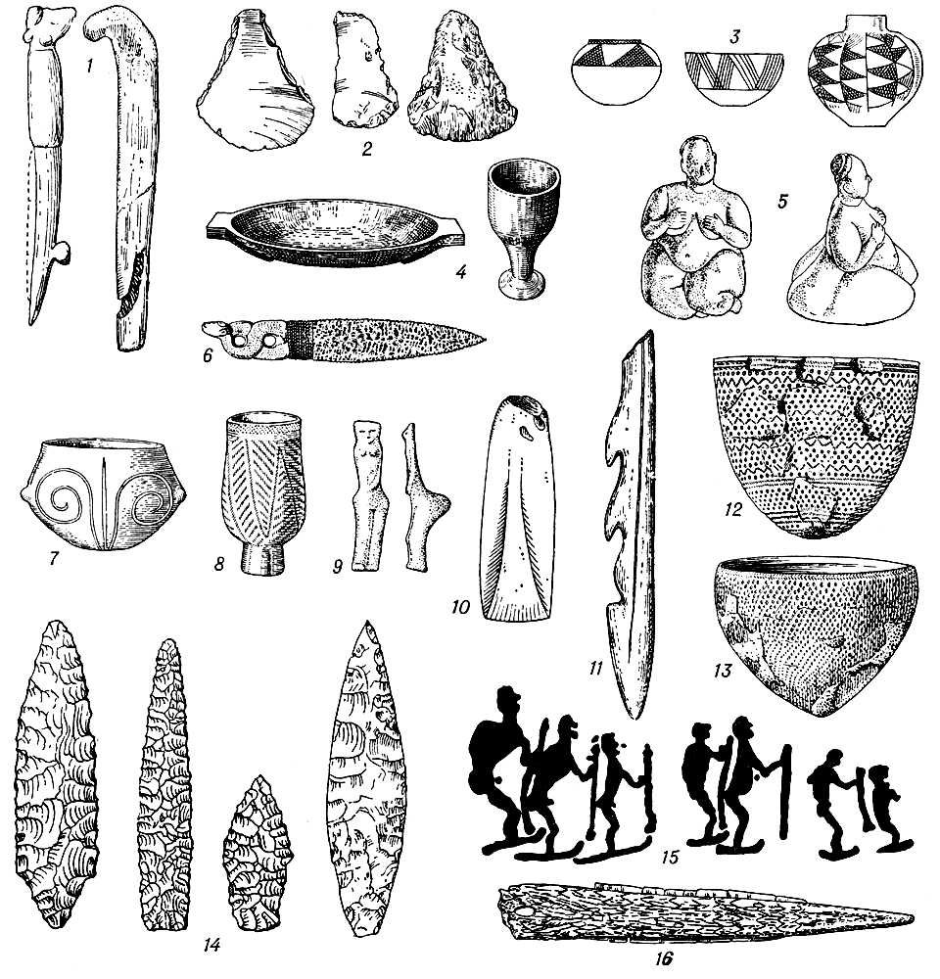

Slide 26
Yuqorida ko`rsatilgan eneolit besh alomati bu mamlakatlardagi yodgorliklarda mavjud bo`lgan. Masalan, Ikkidaryo oralig`ining rangdor sopol buyumlariga bezaklar chizilgan. Misrning rangli sopol buyumlariga syujetli suratlar solingan. Miloddan avvalgi IV-III ming yillikda Ikkidaryo oralig`i va Misrda (eneolit hali davom etayotgan davrda) quldorlik asosida yuksak madaniyat yuzaga kelgan. Ammo bu vaqtda Osiyo va Evropaning katta hududlarida unumdor ho`jalik shakllari endi rivojlana boshlagan edi.

Slide 27
Arxeologik qazishlar va aerofoto-suratlar eneolit davridayoq O‘rta Osiyo hududida eng ilk sug‘orish inshootlari barpo bo‘lganligini ko‘rsatadi. Eneolitdan jez davriga o‘tish bosqichida sopol buyumlarga naqsh ishlash bilan birga inson va hayvonlar shaklini ham chizish keng tus olgan.
Anov madaniyati yodgorliklarini boshqa mintaqa topilmalari bilan qiyosiy o‘rganilishi natijasida jez davrida, mil. av. 3–2 ming yillik oxirida O‘rta Osiyo janubida ilk shahar madaniyati, qadimgi Sharq tipidagi mahalliy madaniyat vujudga kelgan deb hisoblanadi.

Slide 28
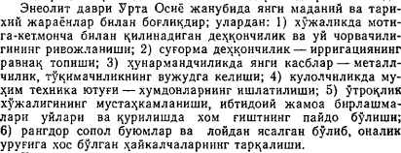

Slide 29
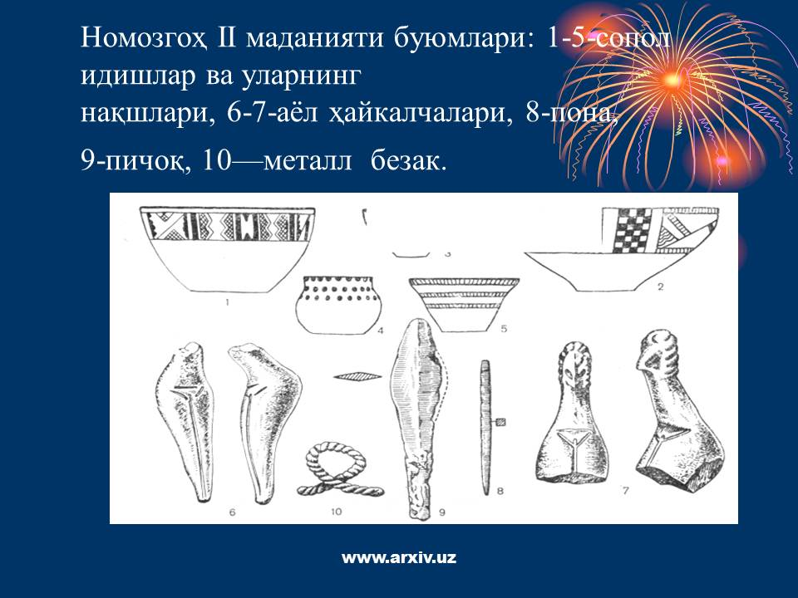

Slide 30
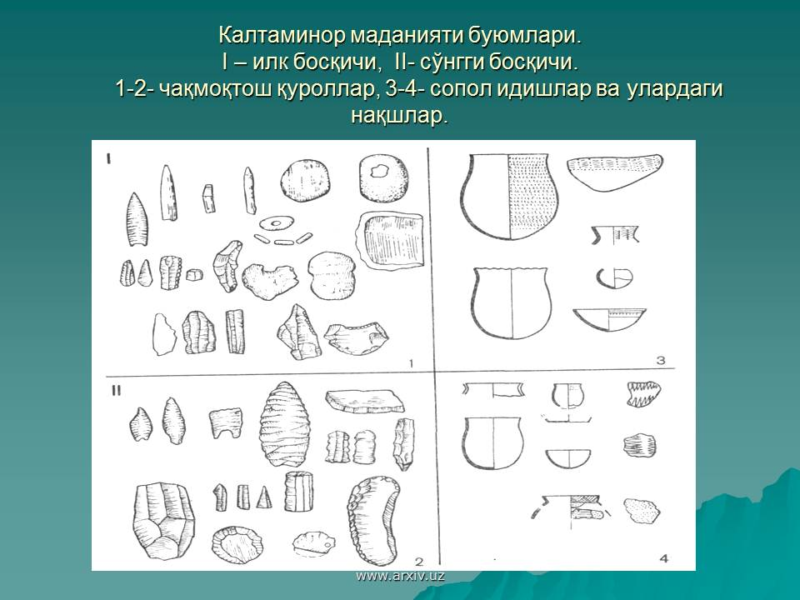

Slide 31
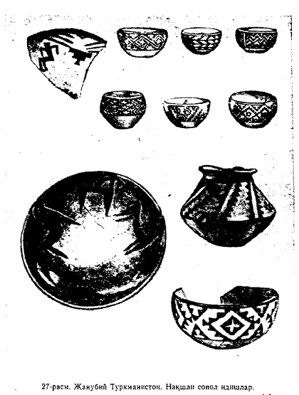

Slide 32
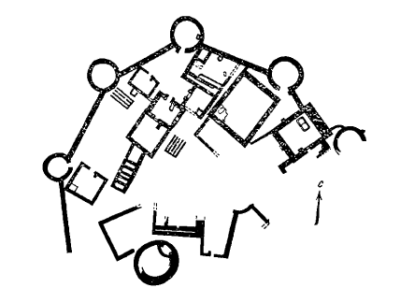
Mulalatepa yodgorligi plani (Janubiy Turkmaniston, eniolit davri)

Slide 33
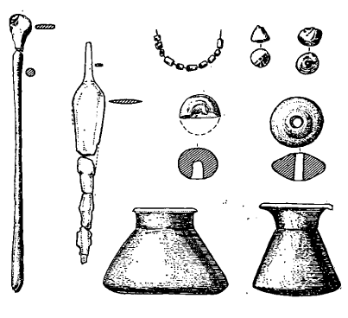
Oltintepe yodgorligi buyumlari (Janubiy Turkmaniston, eniolit davri)

Slide 34
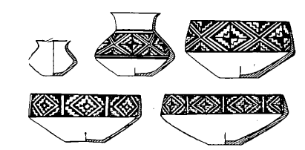
Oltintepe yodgorligi buyumlari (Janubiy Turkmaniston, eniolit davri)

Slide 35
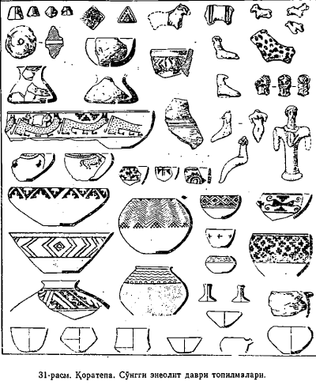

Slide 36


Slide 37
E’TIBORINGIZ UCHUN RAHMAT

